Slide 1


Introdução a Vetores
Introdução ao Processamento de Dados
Turma 3 (2020.1)
Gilson. A. O. P. Costa (IME/UERJ)
^{gilson.costa@ime.uerj.br}

Slide 2
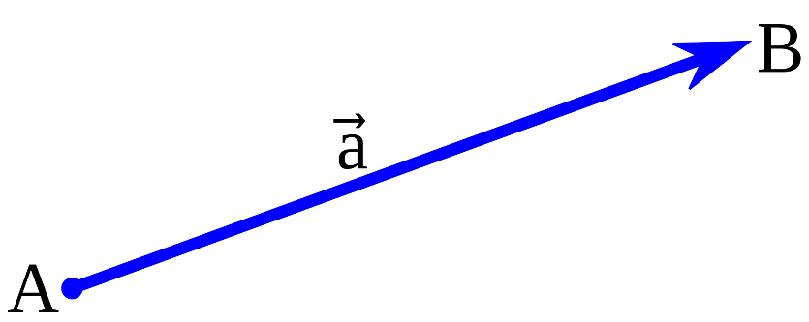
Vetores na Matemática
Em matemática, física e engenharia, o conceito de vetor é comumente associado a um vetor Euclidiano (às vezes chamado de vetor geométrico ou vetor espacial).
Um vetor Euclidiano é um objeto geométrico que tem magnitude (ou comprimento) e direção.
Uma interpretação comum é que um vetor transporta um ponto no espaço (A) para outro ponto no espaço (B).
2

Slide 3
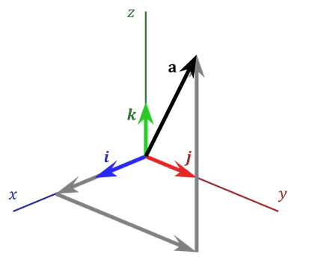
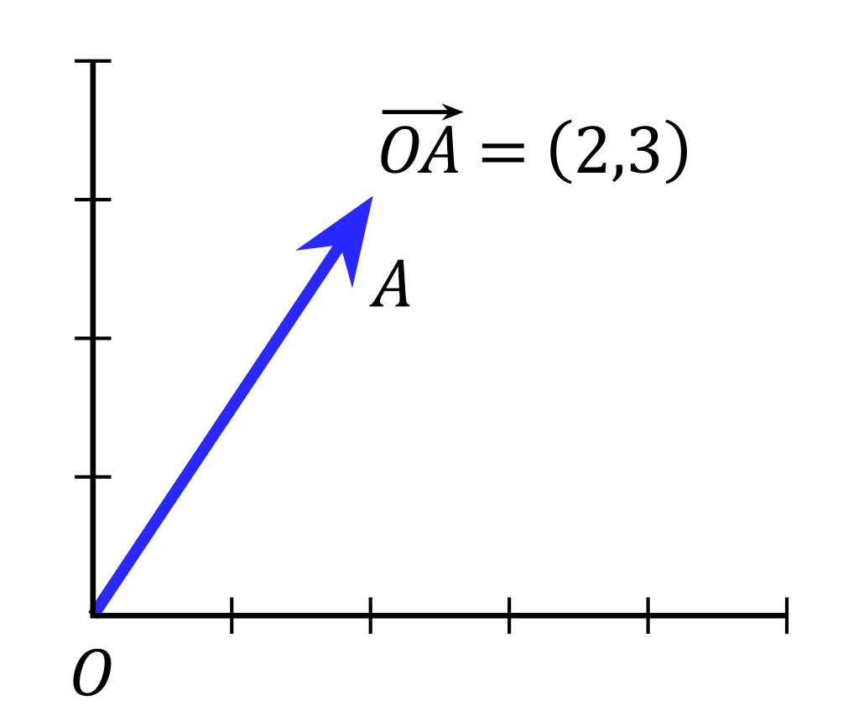


Vetores na Matemática
Vetores em um espaço Euclidiano n-dimensional podem ser caracterizados pelas suas coordenadas, em algum sistema de coordenadas (e.g., Cartesianas).
a_{z}
Num espaço tridimensional ($ℝ^{3}$):
a = (a_{x}, a_{y}, a_{z})
a = (a₁, a₂, a₃)
a_{x}
Num espaço n-dimensional ($ℝ^{n}$):
a = (a₁, a₂, a₃, ... , a_{n-1}, a_{n})
a_{y}
3

Slide 4
Vetores em Computação
Vetores em computação também podem ser interpretados como coordenadas em um espaço qualquer.
Mas eles têm uma definição mais geral: uma lista ordenada de valores (geralmente numéricos).
Vetores básicos em Python são implementados por listas.
Exemplos:
[7.5, 8.0, 5.5, 9.0, 8.0]
['Maria', 7.5, 'José', 8.0, 'Ana', 5.5, 'Ludimila', 9.0, 'Bento', 8.0]
4

Slide 5
Vetores/Listas em Python
Cada elemento da vetor possui um índice em sequência.
Exemplo: notaP1 = [7.5, 8.0, 5.5, 9.0, 8.0, 4.5]
notaP1[0] equivale a ao valor 7.5
notaP1[2] equivale a ao valor 5.5
notaP1[1:3] equivale ao vetor [8.0, 5.5, 9.0]
notaP1[0:5:2] equivale ao vetor [7.5, 5.5, 8.0]
Elemento:
7.5 | 8.0 | 5.5 | 9.0 | 8.0 | 4.5
0 | 1 | 2 | 3 | 4 | 5
Índice:
5

Slide 6
Vetores/Listas em Python
Pode-se criar um vetor de tamanho arbitrário, com valores arbitrários.
Exemplo:
notas = [7.5, 8.0, 5.5, 9.0, 8.0, 4.5]
Pode-se criar (inicializar) um vetor de tamanho arbitrário, com os mesmos valores para todos seus elementos.
Exemplo:
>>> notas = [0.0]*6
>>> print(notas)
>>> [0.0, 0.0, 0.0, 0.0, 0.0, 0.0]
6

Slide 7
Vetores/Listas em Python
Pode-se criar um vetor de tamanho arbitrário, com valores arbitrários.
Exemplo:
notas = [7.5, 8.0, 5.5, 9.0, 8.0, 4.5]
Pode-se criar (inicializar) um vetor de tamanho arbitrário, com os mesmos valores para todos seus elementos.
Exemplo:
>>> notas = [1.0]*6
>>> print(notas)
>>> [1.0, 1.0, 1.0, 1.0, 1.0, 1.0]
7

Slide 8
Vetores/Listas em Python
Pode-se criar um vetor de tamanho arbitrário, com valores arbitrários.
Exemplo:
notas = [7.5, 8.0, 5.5, 9.0, 8.0, 4.5]
Pode-se criar (inicializar) um vetor de tamanho arbitrário, com os mesmos valores para todos seus elementos.
Exemplo:
>>> nomes = ['X']*6
>>> print(nomes)
>>> ['X', 'X', 'X', 'X', 'X', 'X']
8

Slide 9
Vetores/Listas em Python
Para modificar um elemento do vetor, basta fazer uma atribuição àquele elemento.
Exemplo:
>>> notas = [7.5, 8.0, 5.5, 9.0, 8.0, 4.5]
>>> notas[1]= 4.0
>>> print(notas)
>>> [7.5, 4.0, 5.5, 9.0, 8.0, 4.5]
9

Slide 10
Vetores/Listas em Python
Quando se tenta acessar um elemento do vetor que não existe (através de um índice inválido) o programa vai dar um erro fatal!
Exemplo:
>>> notas = [7.5, 8.0, 5.5, 9.0, 8.0, 4.5]
>>> notas[6] = 4.0 # esta instrução vai dar erro!
>>> print(notas[6]) # esta também!
10

Slide 11
Vetores/Listas em Python
Para saber o número de elementos do vetor, pode-se usar o comando len(nome_do_vetor).
Exemplo:
>>> notas = [7.5, 8.0, 5.5, 9.0, 8.0, 4.5]
>>> elementos = len(notas)
>>> print(elementos)
>>> 6
11

Slide 12
Exercício
Criar um programa que lê as notas de uma turma de N alunos, e indica o número de alunos acima da média.
12

Slide 13
Exercício
Criar um programa que lê as notas de uma turma de N alunos, e indica o número de alunos acima da média.
N = int(input("Quanto alunos há na turma? "))
notas = [0.0]*N
soma = cont = 0
for i in range(0,N):
notas[i] = float(input("Entre com a nota #{}: ".format(i+1)))
soma += notas[i]
media = soma/N
print("Média:", media)
for j in range(0,N):
if notas[j] > media:
cont += 1
print("Acima da média:", cont)
13

Slide 14
Vetores/Listas em Python
Um vetor/lista em Pyhton pode ser vazio (análogo a um conjunto vazio).
Exemplo:
>>> notas = []
>>> elementos = len(notas)
>>> print(elementos)
>>> 0
14

Slide 15
Métodos de Vetores/Listas
Pode-se acrescentar um elemento ao final do vetor/lista usando-se o método append(valor_do_elemento).
Exemplos:
>>> notas = [7.5, 8.0, 5.5, 9.0, 8.0, 4.5]
>>> notas.append(9.5)
>>> print(notas)
>>> [7.5, 4.0, 5.5, 9.0, 8.0, 4.5, 9.5]
15

Slide 16
Métodos de Vetores/Listas
Pode-se acrescentar um elemento ao final do vetor/lista usando-se o método append(valor_do_elemento).
Exemplos:
>>> notas = []
>>> notas.append(9.5)
>>> notas.append(1.0)
>>> notas.append(5.5)
>>> print(notas)
>>> [9.5, 1.0, 5.5]
16

Slide 17
Exercício
Criar um programa que lê as notas de uma turma de N alunos, e indica o número de alunos acima da média, utilizando o método append(...).
17

Slide 18
Exercício
Criar um programa que lê as notas de uma turma de N alunos, e indica o número de alunos acima da média, utilizando o método append(...).
N = int(input("Quanto alunos há na turma? "))
notas = []
soma = cont = 0
for i in range(0,N):
nota = float(input("Entre com a nota #{}: ".format(i+1)))
soma += nota
notas.append(nota)
media = soma/N
print("Média:", media)
for j in range(0,N):
if notas[j] > media:
cont += 1
print("Acima da média:", cont)
18

Slide 19
Exercício
Criar um programa que lê dois vetores e produz um terceiro vetor que é a interseção dos dois primeiros. Os elementos dos vetores são lidos até que se digite um elemento negativo.
19

Slide 20
Exercício
Criar um programa que lê dois vetores e produz um terceiro vetor que é a interseção dos dois primeiros. Os elementos dos vetores são lidos até que se digite um elemento negativo.
vetA = []
vetB = []
vetC = []
num = int(input("Elemento do vetor A: "))
while num >= 0:
vetA.append( num )
num = int(input("Elemento do vetor A: "))
num = int(input("Elemento do vetor B: "))
while num >= 0:
vetB.append( num )
num = int(input("Elemento do vetor B: "))
...
...
for i in range(0,len(vetA)):
for j in range(0,len(vetB)):
if vetA[i] == vetB[j]:
vetC.append(vetA[i])
print('Primeiro vetor:', vetA)
print('Segundo vetor:', vetB)
print('Vetor interseção:', vetC)
20

Slide 21
Métodos de Vetores/Listas
O método count(valor_do_elemento) conta o número de ocorrências de valor_do_elemento no vetor/lista.
Exemplos:
>>> notas = [7.5, 8.0, 5.5, 9.0, 8.0, 4.5]
>>> notas.count(8.0)
>>> 2
21

Slide 22
Métodos de Vetores/Listas
O método insert(posicao, valor_do_elemento) é similar ao append, mas acrescenta o elemento em uma posição específica do vetor/lista.
Exemplos:
>>> notas = [7.5, 8.0, 5.5, 9.0, 8.0, 4.5]
>>> notas.insert(2, 0.0)
>>> print(notas)
>>> [7.5, 8.0, 0.0, 5.5, 9.0, 8.0, 4.5]
22

Slide 23
Métodos de Vetores/Listas
O método insert(posicao, valor_do_elemento) é similar ao append, mas acrescenta o elemento em uma posição específica do vetor/lista.
Exemplos:
>>> nomes = ['Ana', 'Maria', 'Julieta']
>>> nomes.insert(0, 'Karla')
>>> print(nomes)
>>> ['Karla', 'Ana', 'Maria', 'Julieta']
23

Slide 24
Métodos de Vetores/Listas
O método pop( ) – sem parâmetros – executa duas ações: remove o último elemento do vetor e retorna o valor deste elemento.
Exemplos:
>>> notas = [7.5, 8.0, 5.5, 9.0, 8.0, 4.5]
>>> nota = notas.pop()
>>> print(nota)
>>> 4.5
>>> print(notas)
>>> [7.5, 8.0, 5.5, 9.0, 8.0]
24

Slide 25
Métodos de Vetores/Listas
O método pop( ) – sem parâmetros – executa duas ações: remove o último elemento do vetor e retorna o valor deste elemento.
Exemplos:
>>> nomes = ['Karla', 'Ana', 'Maria', 'Julieta']
>>> nome = nomes.pop()
>>> print(nome)
>>> 'Julieta'
>>> print(nomes)
>>> ['Karla', 'Ana', 'Maria']
25

Slide 26
Métodos de Vetores/Listas
Com pop(posicao) pode-se remover e retornar um elemento numa posição arbitrária.
Exemplo:
>>> nomes = ['Karla', 'Ana', 'Maria', 'Julieta']
>>> nome = nomes.pop(1)
>>> print(nome)
>>> 'Ana'
>>> print(nomes)
>>> ['Karla', 'Maria', 'Julieta']
26

Slide 27
Métodos de Vetores/Listas
O método remove(valor_do_elemento) remove a primeira ocorrência de um elemento no vetor/lista.
Exemplo:
>>> nomes = ['Karla', 'Ana', 'Maria', 'Julieta', 'Ana']
>>> nome = nomes.remove('Ana')
>>> print(nomes)
>>> ['Karla', 'Maria', 'Julieta', 'Ana']
27

Slide 28
Exercício
Criar um programa para acrescentar um elemento em uma lista se for digitado a letra 'A', remover se 'R', imprimir se 'I' e sair se 'F'.
.
28

Slide 29
Estatísticas
Já tínhamos as ferramentas para calcular a média, máximo e mínimo de um conjunto de valores.
Agora podemos calcular outra estatística importante: o desvio padrão destes valores.
29

Slide 30
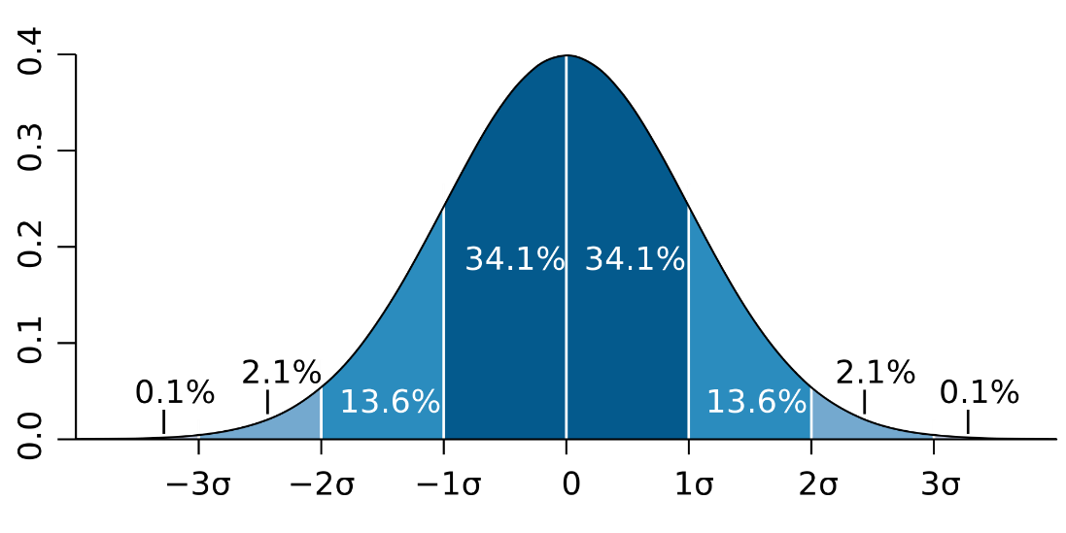
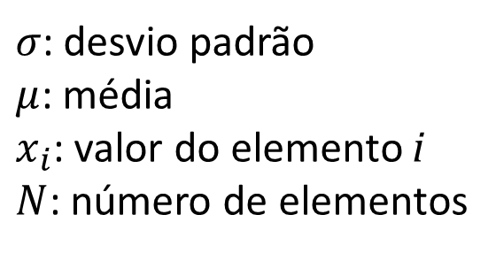
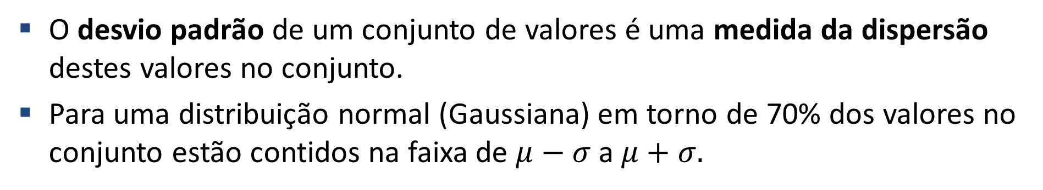
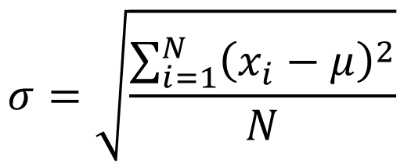
Estatísticas
O desvio padrão de um conjunto de valores é uma medida da dispersão destes valores no conjunto.
Para uma distribuição normal (Gaussiana) em torno de 70% dos valores no conjunto estão contidos na faixa de $μ−σ$a $μ+σ.$
$$σ=\sqrt{\frac{\sum_{i=1}^{N}{{\left(x_{i}−μ\right)}^{2}}}{N}}$$
$σ$: desvio padrão
$μ$: média
$x_{i}$: valor do elemento i
$N$: número de elementos
30

Slide 31
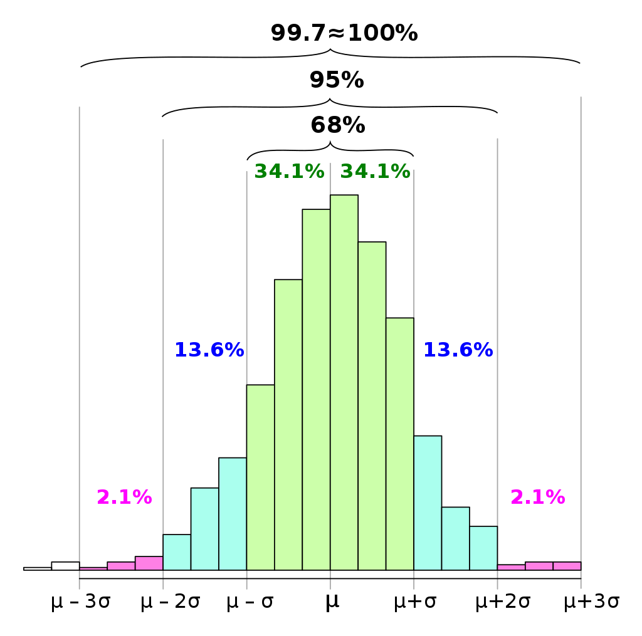
Estatísticas
O desvio padrão de um conjunto de valores é uma medida da dispersão destes valores no conjunto.
Para uma distribuição normal (Gaussiana) em torno de 70% dos valores no conjunto estão contidos na faixa de $μ−σ$a $μ+σ.$
$$σ=\sqrt{\frac{\sum_{i=1}^{N}{{\left(x_{i}−μ\right)}^{2}}}{N}}$$
$σ$: desvio padrão
$μ$: média
$x_{i}$: valor do elemento i
$N$: número de elementos
31

Slide 32
Exercício
Calcule as seguintes estatísticas para o conjunto de notas de uma determinada turma: máximo, mínimo, média e desvio padrão.
turma1 = [1.1, 7.5, 0.8, 1.8, 1.5, 1.9, 10.0, 10.0, 9.3, 10.0, 7.7, 0.6, 0.5, 8.7, 5.6, 7.0, 8.3, 7.0, 9.1, 7.4, 8.1, 7.0, 6.3, 0.6, 7.4, 2.8, 5.0, 1.4, 1.5, 0.5, 8.3, 7.0, 2.9, 7.6, 10.0, 3.3, 1.9, 5.1, 7.0]
turma2 = [10.0, 8.2, 8.7, 5.5, 6.8, 8.6, 8.5, 6.1, 6.2, 8.5, 7.7, 10.0, 10.0, 6.1, 8.4, 5.4, 5.6, 9.8, 2.1, 8.5, 3.3, 8.7, 8.5, 9.1, 9.7]
32

Slide 33
Introdução a Vetores
Introdução ao Processamento de Dados
Turma 3 (2020.1)
Gilson. A. O. P. Costa (IME/UERJ)
^{gilson.costa@ime.uerj.br}

